Slide 1
確率・統計
URL https://horibe.jp/
§１
担当：堀部和経
第４回 講義 p.11 ～ p.15
確率の意味
■

Slide 2
１．３ 確率の意味
一般に、ある試行の標本空間 において、事象 に含まれる根元事象の個数を で表すことにし、標本空間に対して とするとき、
１．８
ある試行の標本空間 において、 であり、各根元事象は同じ程度の確からしさで起こるものとする。そのとき事象 が起こる確率を
で定義する。
このように定義された確率は、数学的確率という。
あとで述べる統計的確率と、区別しなくてはならない。
■

Slide 3
標本空間 は、 であり、根源事象 の集まりであるとき、それらが同じ程度に確からしいというのは、
であることを表す。したがって、 である。
例 １．１０
例1.8 標本空間 、事象 は「白球である」、事象 は「数字が偶数である」、そして であった。したがって、事象 が起こる確率、事象 が起こる確率は、
「同じ程度に確からしい」は、「同程度に確からしい」ともいう。
■

Slide 4

例 １．１１
硬貨を投げて表が出れば1、裏が出れば0で表すことにする。2枚の硬貨を投げて、第1の硬貨が表、第2の硬貨が裏なら と表すことにする。3枚以上も同様な表し方をする。
何枚かの硬貨を投げるとき。そのうち2枚が表が出る確率を考えよう。
(1) 硬貨を2枚投げるときの標本空間は
である。これら4個の根元事象が起こる確率はすべて同じ程度に確からしいと考えられるから、2枚とも表の出る事象 の確率は、
である。正しくは、 であるが、 等と略記することもある。
■

Slide 5

例 １．１１ 続き
(2) 硬貨を3枚投げるときの標本空間は
である。3枚投げたとき、2枚が表である事象を とすると、
であるから、
事象 の起こる確率は、
である。
この場合、要素を書き出さなくとも、その個数は次のように計算できる。
■

Slide 6
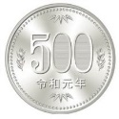
例 １．１１ 続きの続き
(3) 硬貨を5枚投げたとき根元事象の総数 は、 である。
このうち2枚が表である事象を とすると は5個のものから2個を選ぶ組み合わせの数であるから、
である。
事象 の起こる確率は、
である。
（補足）このように、要素をすべて書き出さなくてよい。
■

Slide 7
例題 １．３
箱の中に白球6個、赤球4個が入っている。次の確率を求めよ。
同時に3個取り出すとき、3個とも赤玉である確率
同時に4個取り出すとき、2個が白球、2個が赤玉である確率
（解）(1) 合計10個の球の中から3個取り出す組み合わせの数 は、
これら120の組み合わせが根元事象である。4個の赤球から3個の赤球を取り出す組み合わせの数 は、
したがって、求める確率 は、
■

Slide 8
例題 １．３
箱の中に白球6個、赤球4個が入っている。次の確率を求めよ。
(2) 同時に4個取り出すとき、2個が白球、2個が赤玉である確率
(2) 合計10個の球の中から4個取り出す組み合わせの数 は、
これら120の組み合わせが根元事象である。6個の白球から2個を、4個の赤球から2個を取り出す組み合わせの数 は、
したがって、求める確率 は、
■

Slide 9
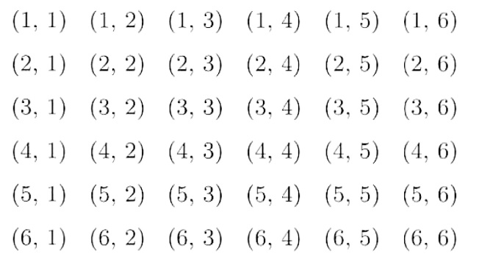
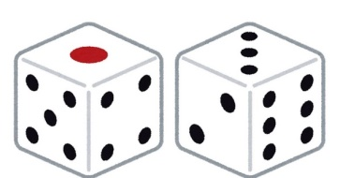
例 １．１２
2個のさいころを投げて、第1と第2のさいころの出た目の数をそれぞれ
とし、その対を で表すことにする。
根元事象は右表となるか、標本空間 は、次の
ようにもかける。
また、 である。
「2個のさいころの目の和が5となる」とすると、
であり、 であるから、
この図は、和は４
■

Slide 10
１．９
数学的確率から統計的確率または経験的確率へ
試行を 回繰り返したとき、事象 が起こった回数が 回である。試行の
回数 をふやしてゆくとき、 が一定値 に近づくならば、この値 を
事象 の確率という。
試行を繰り返して とすると、 がほとんど確実に一定値 に近
づくことが知られている。
このように定義された確率を統計的確率または経験的確率という。
を相対度数という。実際の問題では、 を十分大きくしたときの相対
度数を確率として用いている。
■

Slide 11
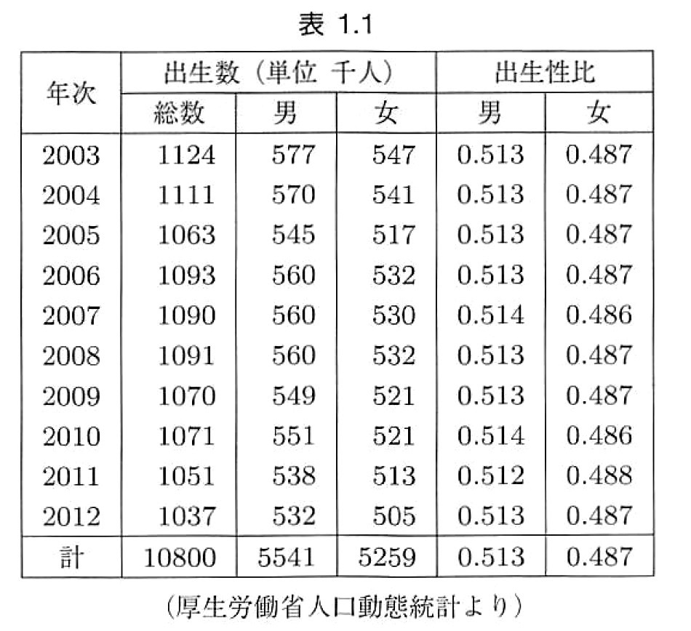
例 １．１３
表1.1は、2003年から2012年までの10年間の出生について、総数と性別の人数および性別出生比率を示す（千人未満四捨五入）。
この表から、男女の出生比率はほぼ一定であり、生まれる確率は0.513と0.487と考えられる。
終

